Slide 3
Plan Especial La Mariscal
Secretaría de Territorio, Hábitat y Vivienda
Secretaría General de Coordinación Territorial y Participación Ciudadana
Administración Especial Turística La Mariscal
Administración Zonal Eugenio Espejo

Slide 4
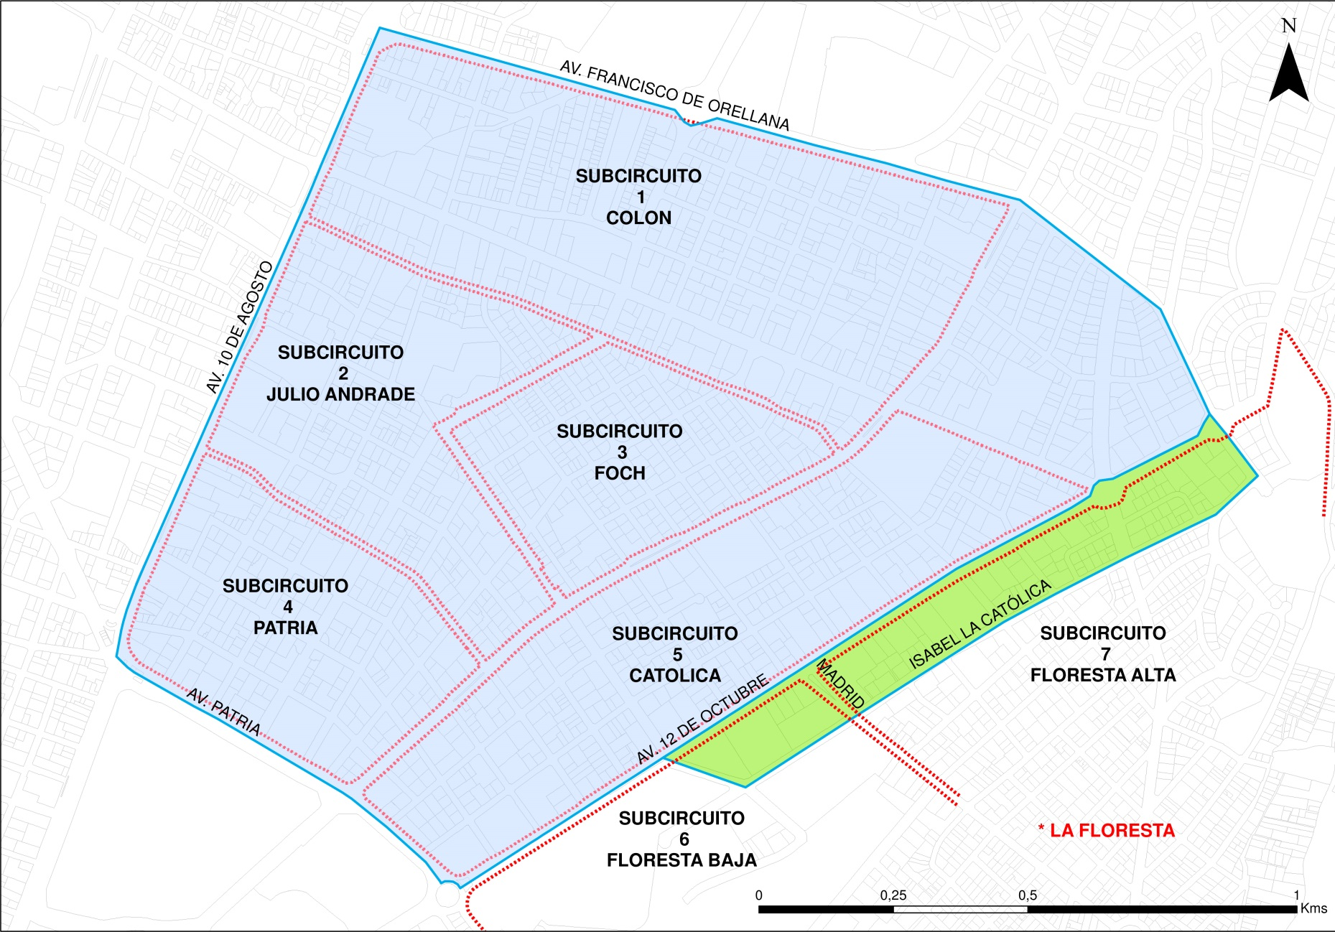
CARACTERÍSTICAS DE BARRIO
Delimitación del Área de Estudio
Fuente: Administración Especial Turística La Mariscal Elaboración: Equipo Plan Especial “La Mariscal”-STHV-DMDU-2017.

Slide 5
INDICE DE CONTENIDO
    CARACTERÍSTICAS DE BARRIO
    USO DE SUELO
    Plan de Uso y Ocupación del Suelo (PUOS)
    Compatibilidad de Uso de Suelo
    Zonificación PUOS
    EDIFICABILIDAD
    Altura de Edificación
    Densidad Poblacional
    Altura Actual de Edificaciones
    VACANCIA DE SUELO
    Figura-Fondo / Llenos y Vacíos
    Suelo Vacante
    IMAGEN URBANA
    Impacto y Contaminación Visual
    Graffitis
    Graffitis-Positivo/Negativo
    CAJAS DE CRISTAL
    Aplicación del concepto Cajas de Cristal - Restaurante Boca del lobo
    Incumplimiento del concepto Caja de Cristal
    HISTÓRICO
    Evolución Histórica
    Patrimonio Cultural – Muebles
    Patrimonio Cultural – Categoría de Edificaciones Inventariadas

Slide 6
CARACTERÍSTICAS DE BARRIO
Fuente: Administración Especial Turística La Mariscal Elaboración: Equipo Plan Especial “La Mariscal”-STHV-DMDU-2017.

Slide 7
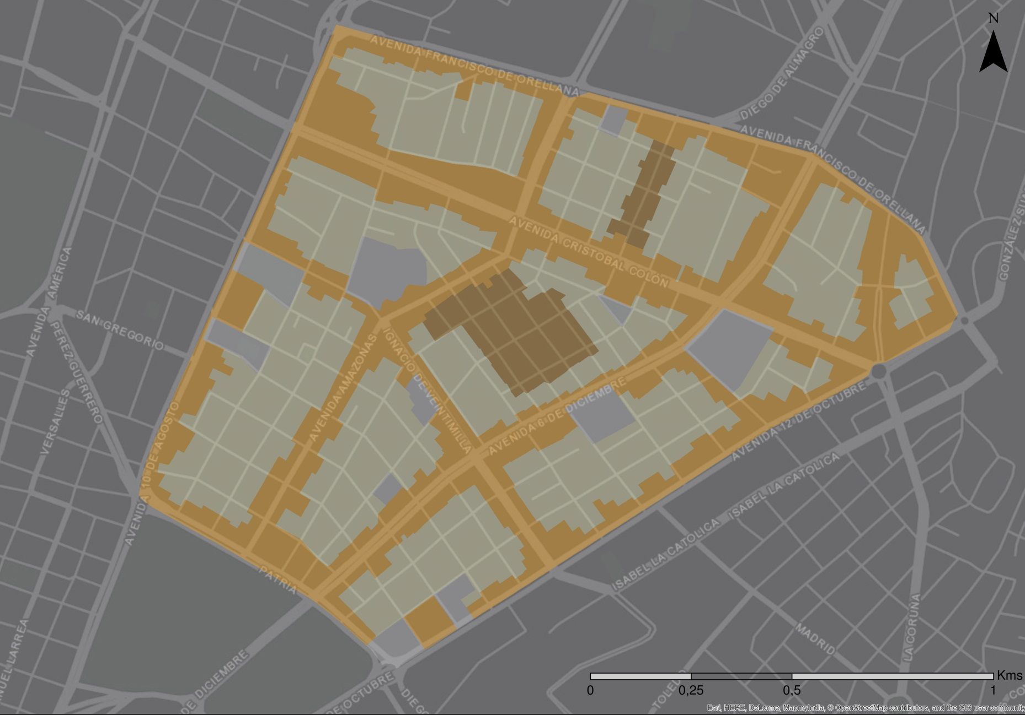
CARACTERÍSTICAS DE BARRIO
    Uso de Suelo: Plan de Uso y Ocupación del Suelo (PUOS)
Múltiple: En las vías principales y con mayor flujo vehicular, como son: Av. Orellana, Colón, Veintimilla, Patria, 10 de Agosto, Amazonas, 6 de Diciembre y 12 de Octubre.
Residencial 1 y 2: localizadas en varios sectores del barrio, sobre todo en calles secundarias o con menor jerarquía vial.
Residencial 3: Localizada en la Plaza Quinde y el tramo norte de la calle Reina Victoria.
Fuente: PUOS 2016 Elaboración: Equipo Plan Especial “La Mariscal”-STHV-DMDU-2017.

Slide 8
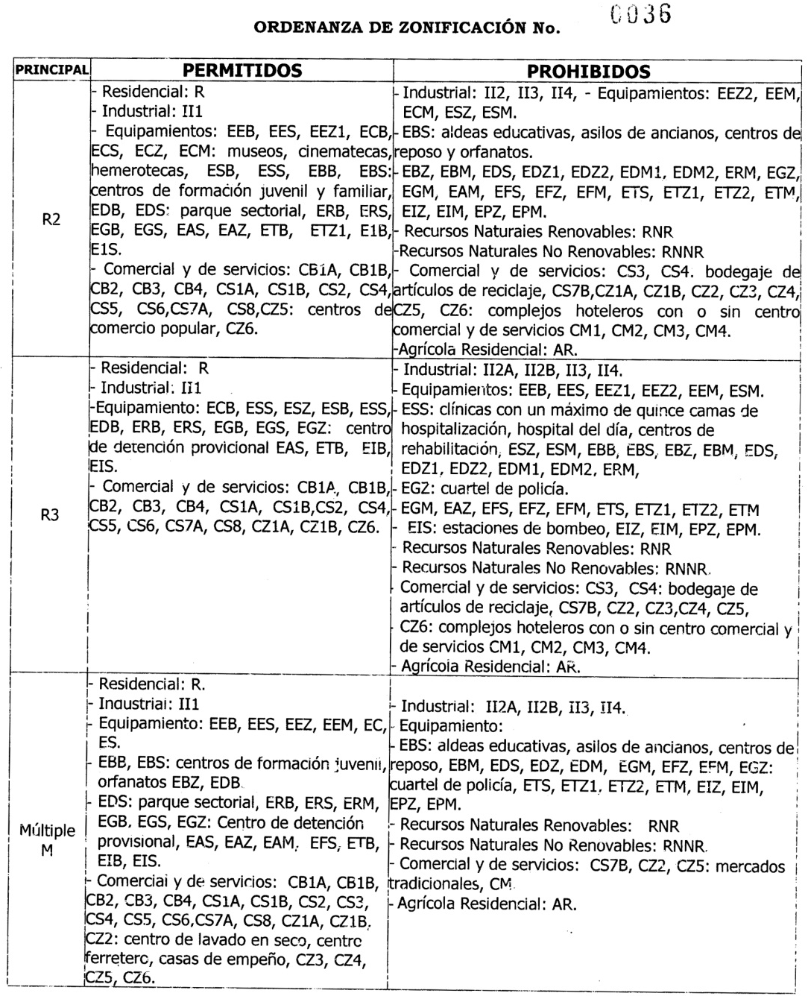
CARACTERÍSTICAS DE BARRIO
    Uso de Suelo: Compatibilidad de Uso de Suelo
Fuente: Ordenanza Metropolitana de Zonificación No. 036

Slide 9
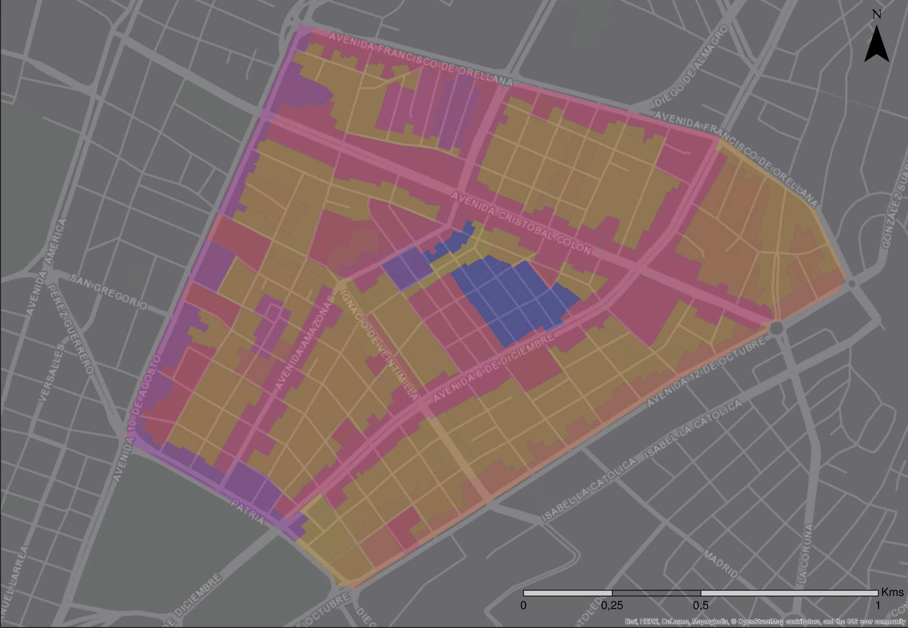
CARACTERÍSTICAS DE BARRIO
    Uso de Suelo: Zonificación PUOS
    A1016-40
    COS
    PLANTA
    BAJA
    No. DE
    PISOS
    LOTE MÍNIMO
    FORMA DE OCUPACION
Fuente: PUOS 2016 Elaboración: Equipo Plan Especial “La Mariscal”-STHV-DMDU-2017.

Slide 10
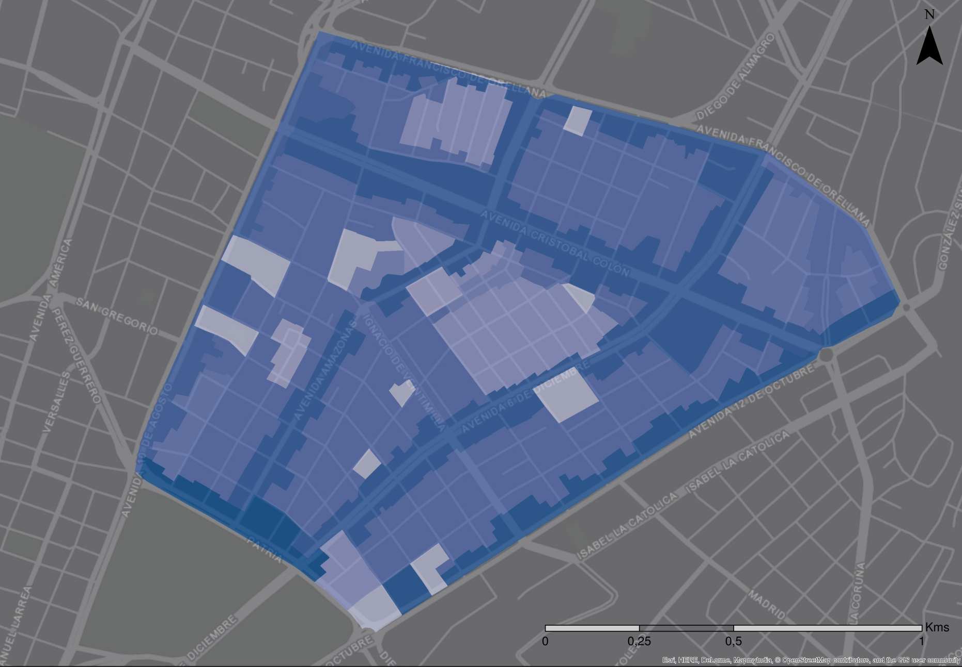
CARACTERÍSTICAS DE BARRIO
    Edificabilidad: Altura de Edificación
Se concentra en los lotes periféricos de las vías principales con aprovechamiento máximo:
12 pisos en las Avenidas Colón, Orellana y Amazonas.
16 pisos en la Av. 12 de Octubre.
10 pisos en la Av. 10 de agosto.
20 pisos sobre la Av. Patria.
El resto de lotes tiene asignados una altura máxima de 4, 6 y 8 pisos.
El área de la Plaza el Quinde y su entorno inmediato 2 y 3 pisos.
Fuente: PUOS 2016 Elaboración: Equipo Plan Especial “La Mariscal”-STHV-DMDU-2017.

Slide 11
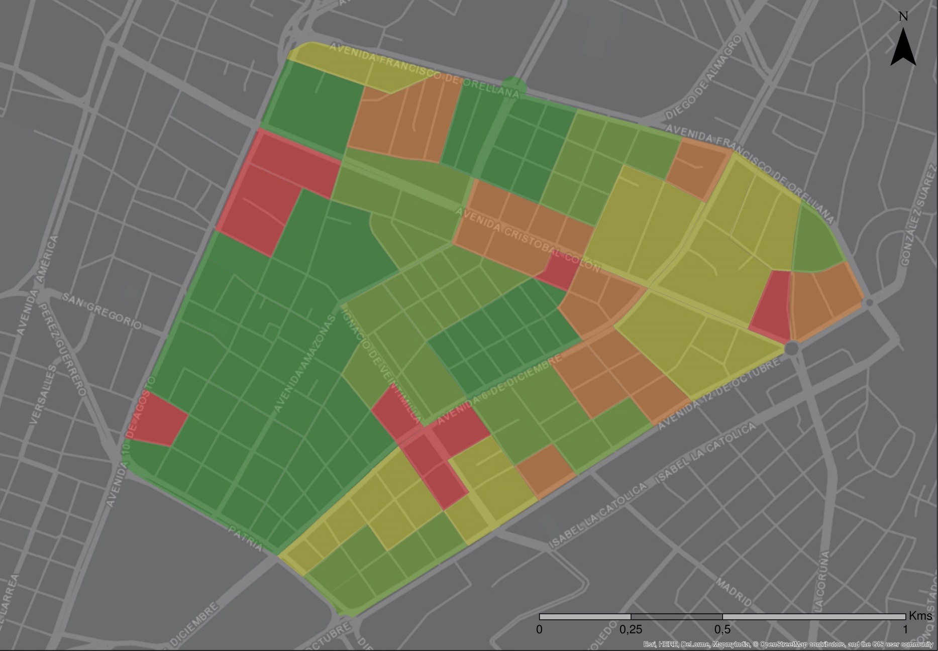
CARACTERÍSTICAS DE BARRIO
Edificabilidad: Densidad Poblacional
CONCEPTO: Densidad de población se refiere al promedio de habitantes por kilómetro cuadrado en una superficie o área.
Fuente: INEC Censo de Población y Vivienda 2010 Elaboración: Equipo Plan Especial “La Mariscal”-STHV-DMDU-2017.

Slide 12
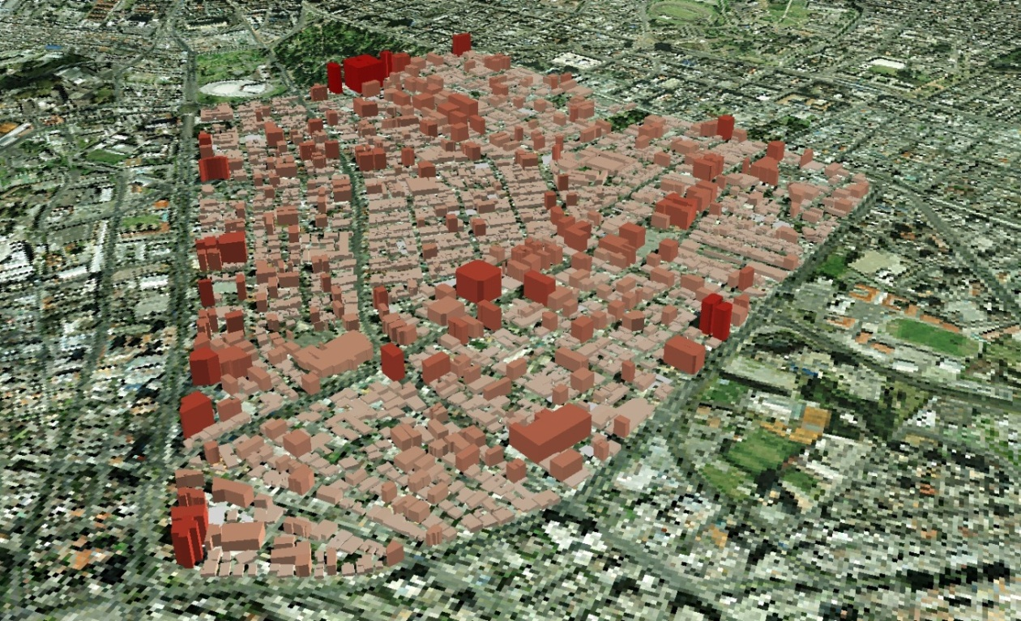
CARACTERÍSTICAS DE BARRIO
    Edificabilidad: Altura Actual de Edificaciones
Fuente: PUOS 2016 Elaboración: Equipo Plan Especial “La Mariscal”-STHV-DMDU-2017.

Slide 13
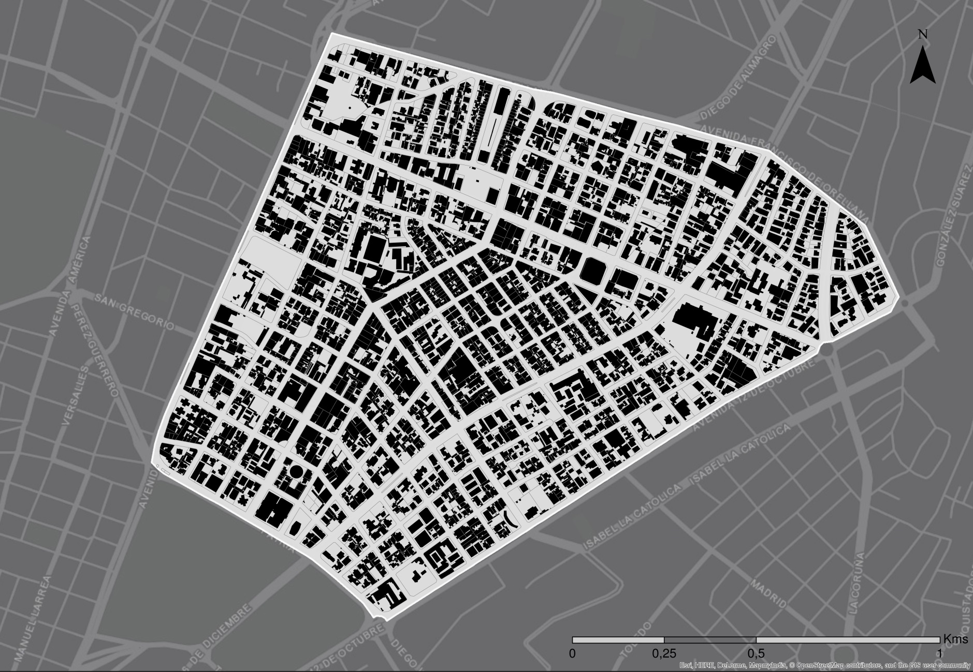
CARACTERÍSTICAS DE BARRIO
    Vacancia de Suelo: Figura-Fondo / Llenos y Vacíos
CONCEPTO: Se representa la ciudad en dos colores. Uno de ellos representa la parte edificada (negro), y el otro la parte sin edificar (blanco).
Los vacíos comprenden:
Patios
Jardines
Espacio Público
Parqueaderos
Lotes vacíos
Fuente y Elaboración: Equipo Plan Especial “La Mariscal”-STHV-DMDU-2017.

Slide 14
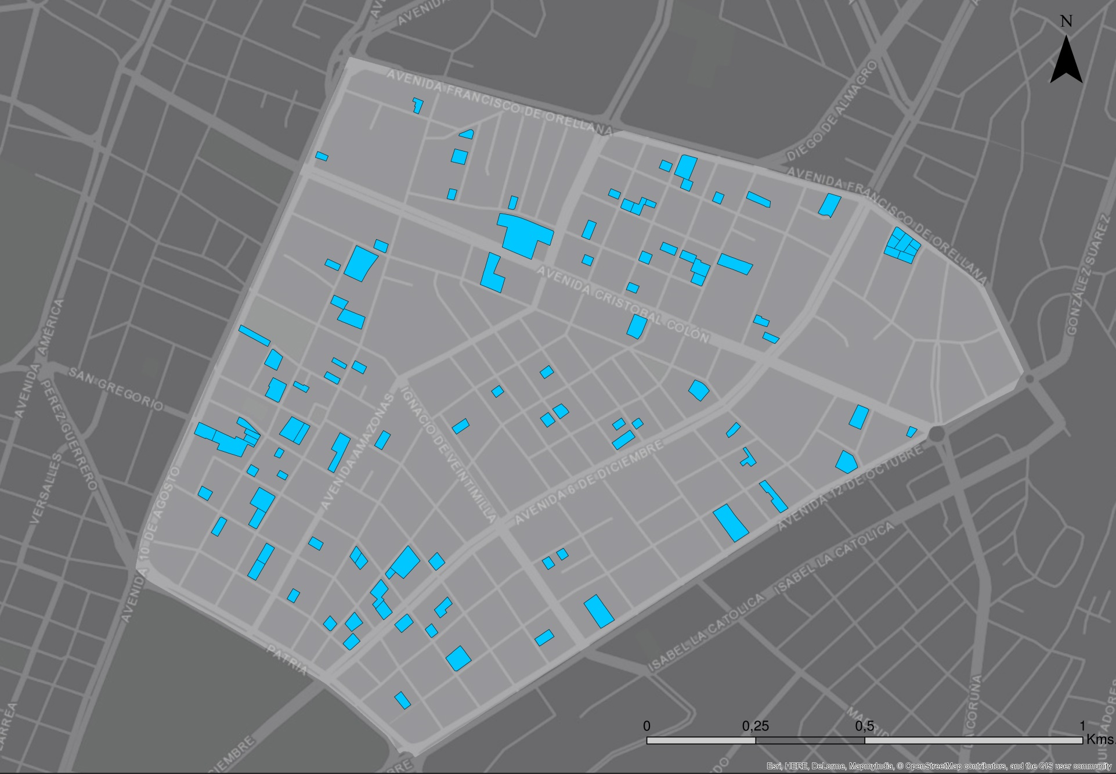
CARACTERÍSTICAS DE BARRIO
    Vacancia de Suelo: Suelo Vacante
Fuente y Elaboración: Equipo Plan Especial “La Mariscal”-STHV-DMDU-2017.

Slide 15
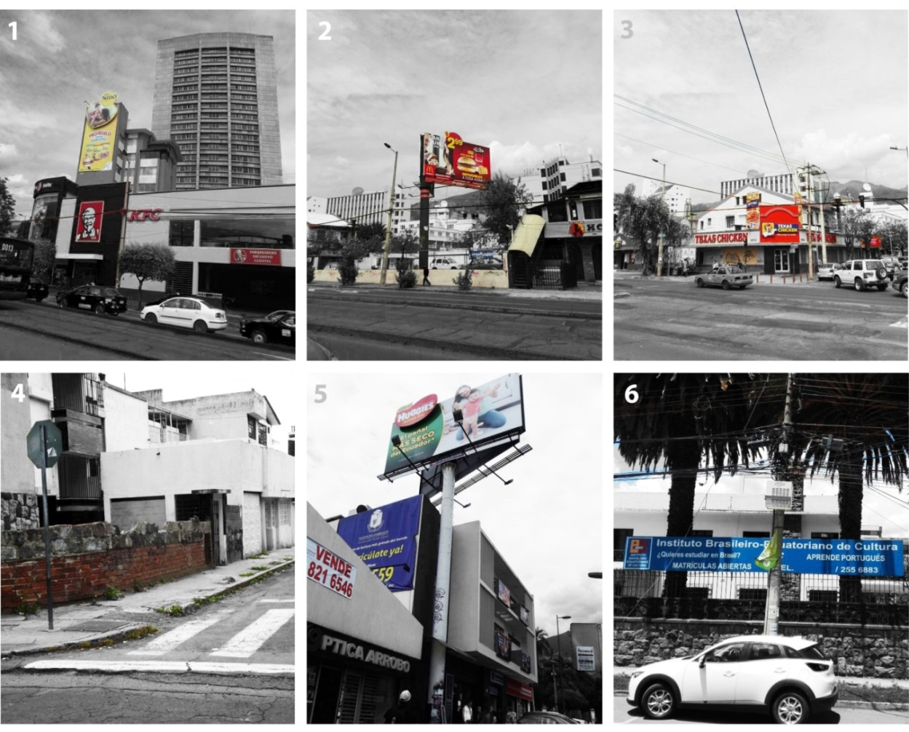
CARACTERÍSTICAS DE BARRIO
    Imagen Urbana: Impacto y Contaminación Visual
PUBLICIDAD ILEGAL
VALLAS PUBLICITARIAS
CABLES
FACHADAS INCONCLUSAS
VALLAS MAL UBICADAS
PUBLICIDAD ILEGAL
Fuente y Elaboración: Equipo Plan Especial “La Mariscal”-STHV-DMDU-2017.

Slide 16
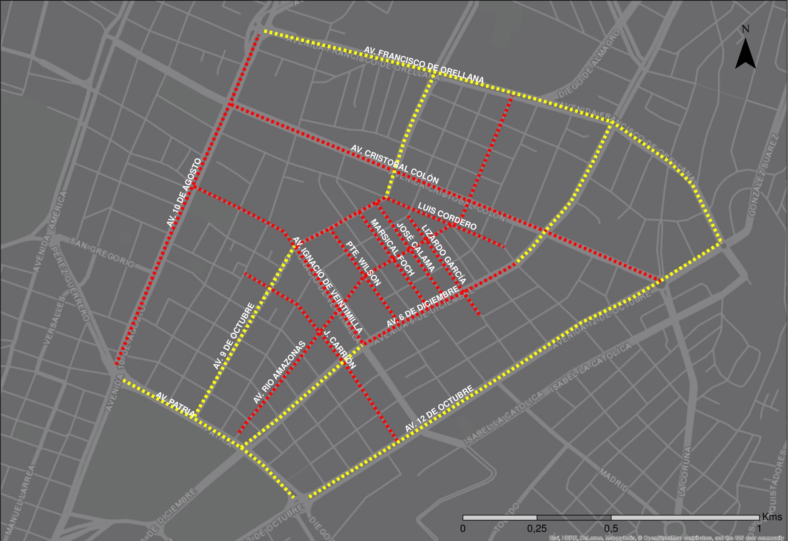
CARACTERÍSTICAS DE BARRIO
    Imagen Urbana: Graffitis
Fuente y Elaboración: Equipo Plan Especial “La Mariscal”-STHV-DMDU-2017.

Slide 17
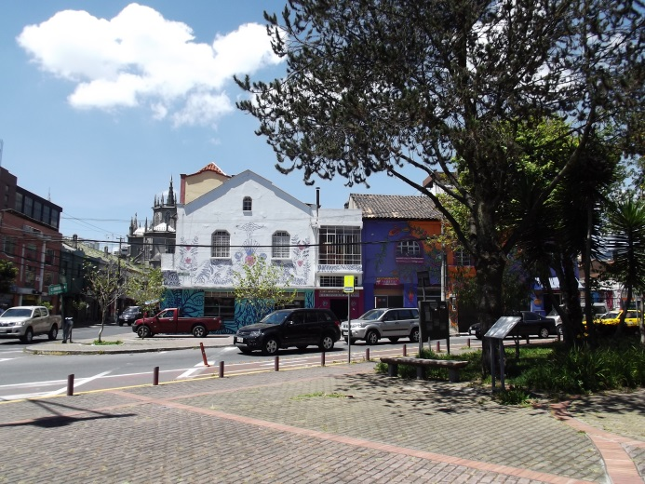
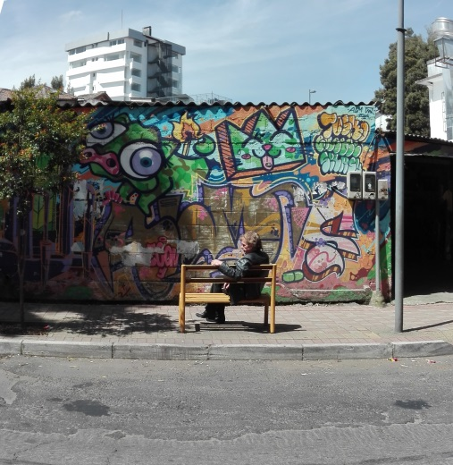
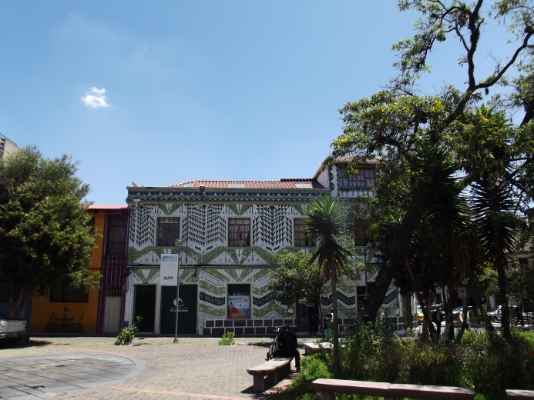
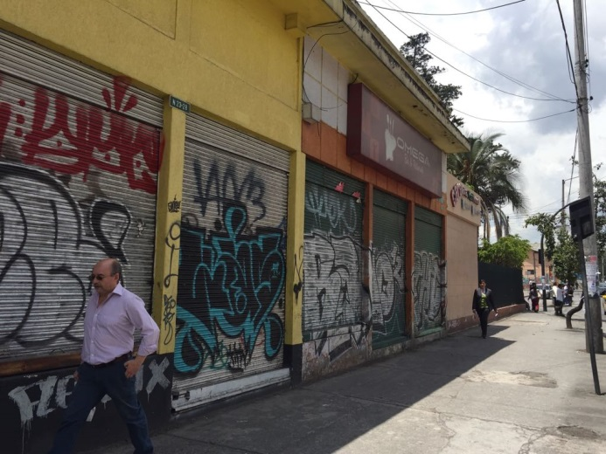
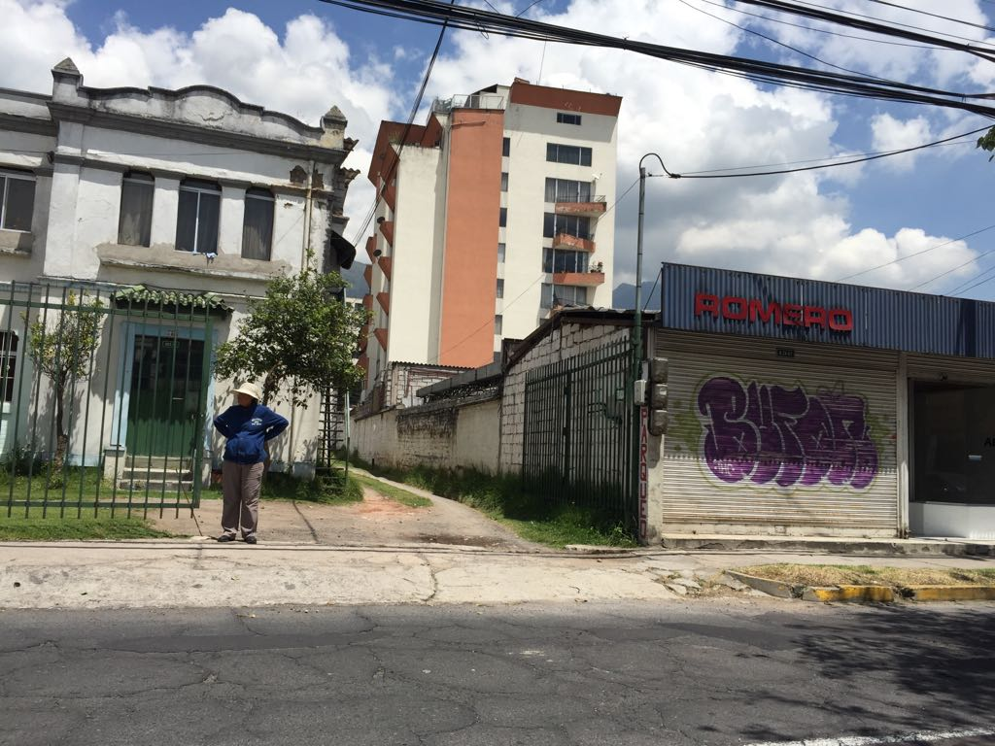
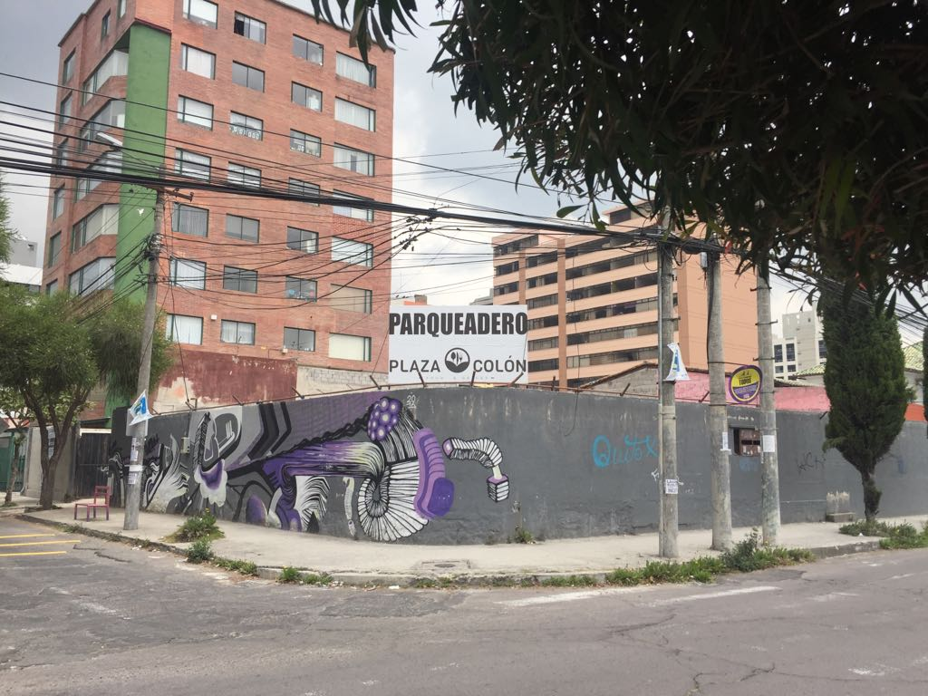
CARACTERÍSTICAS DE BARRIO
    Imagen Urbana: Graffitis-Positivo/Negativo
    ARTE URBANO
    VANDALISMO
Fuente y Elaboración: Equipo Plan Especial “La Mariscal”-STHV-DMDU-2017.

Slide 18
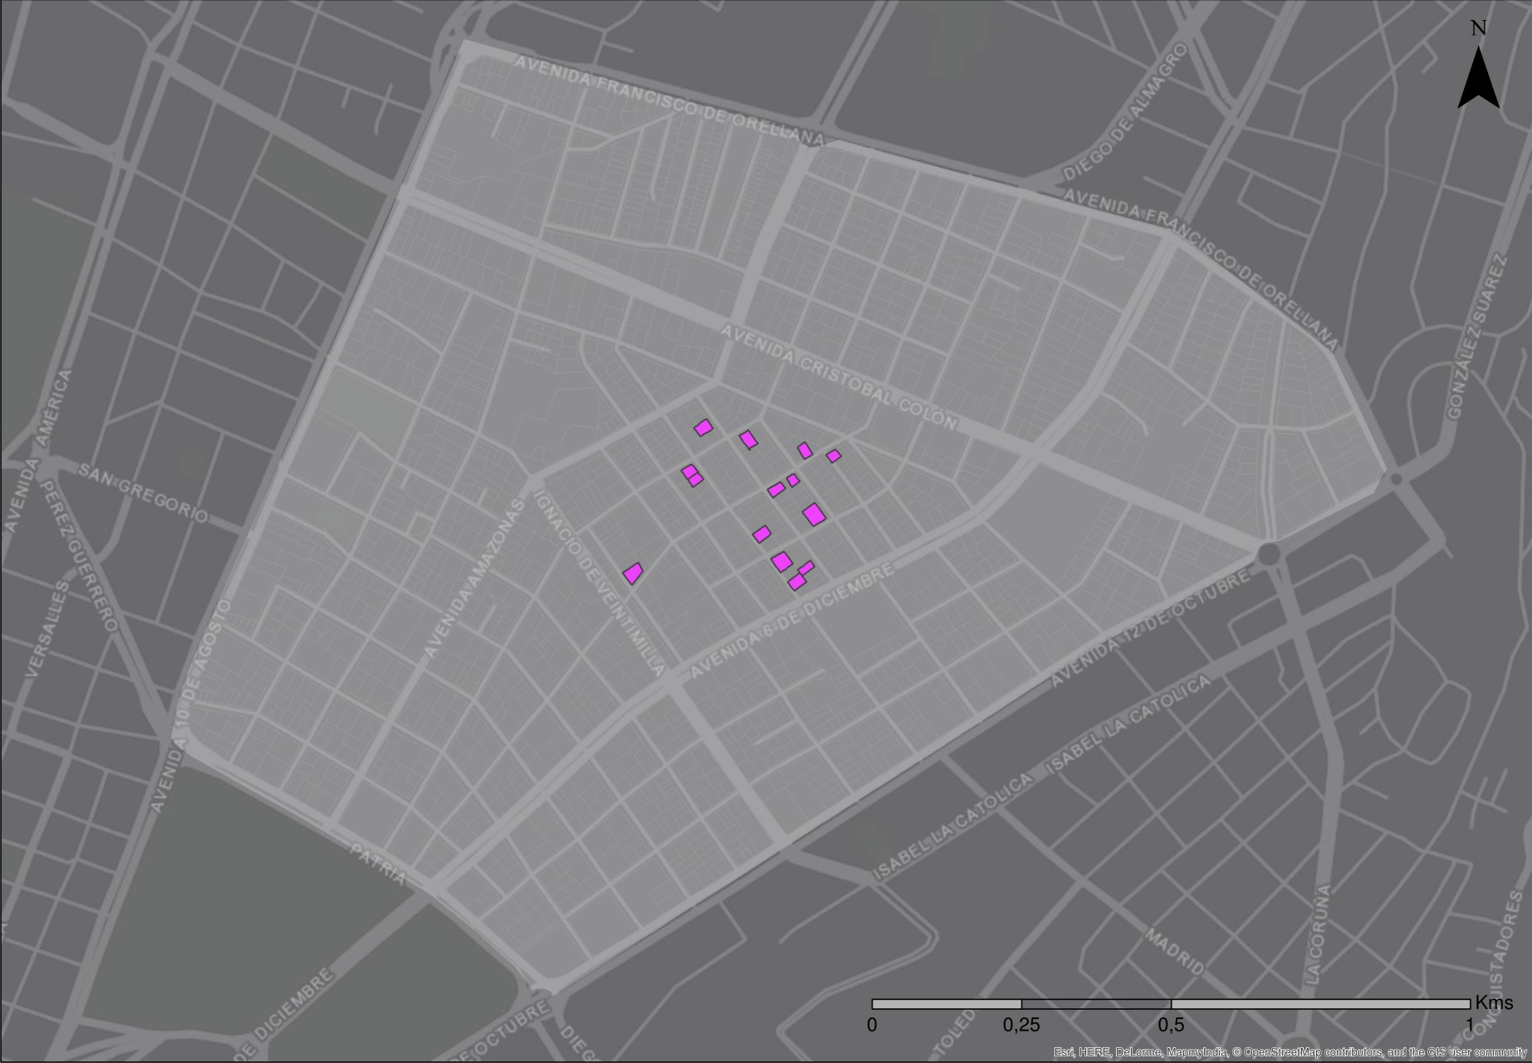
CARACTERÍSTICAS DE BARRIO
    Cajas de Cristal
Mala interpretación del concepto Cajas De Cristal
Subutilización o la sobre utilización del suelo
  CONCEPTO: Ocupación del retiro frontal con materiales transparentes con el fin de no modificar la fachada urbana
…un escaparate para ver y ser visto...
Fuente: Unidad de Áreas Históricas - STHV Elaboración: Equipo Plan Especial “La Mariscal”-STHV-DMDU-2017.

Slide 19
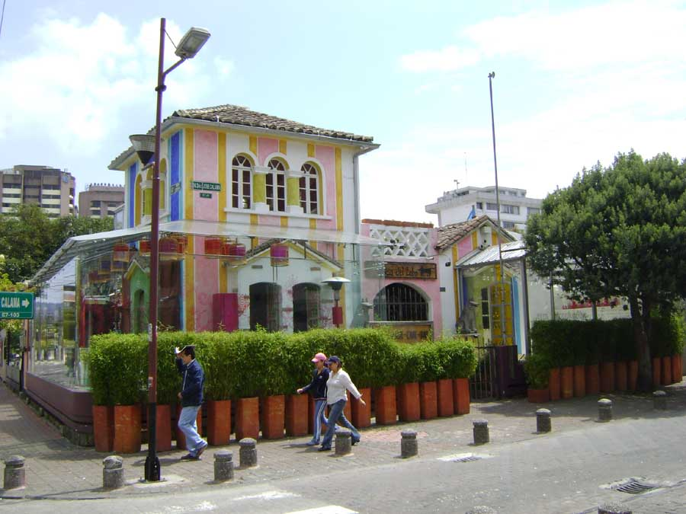
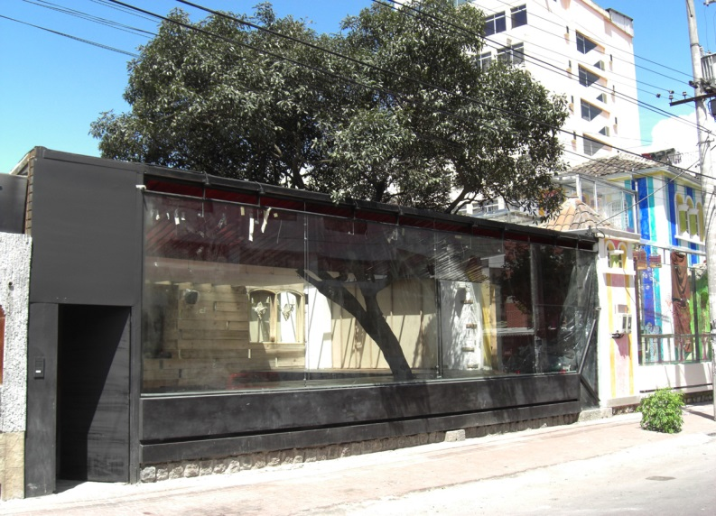
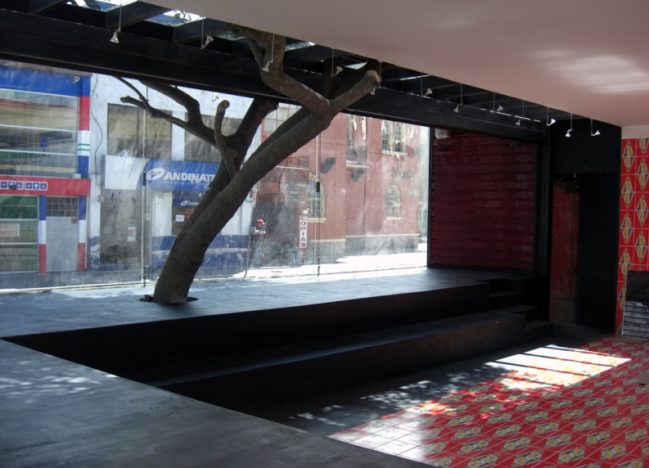
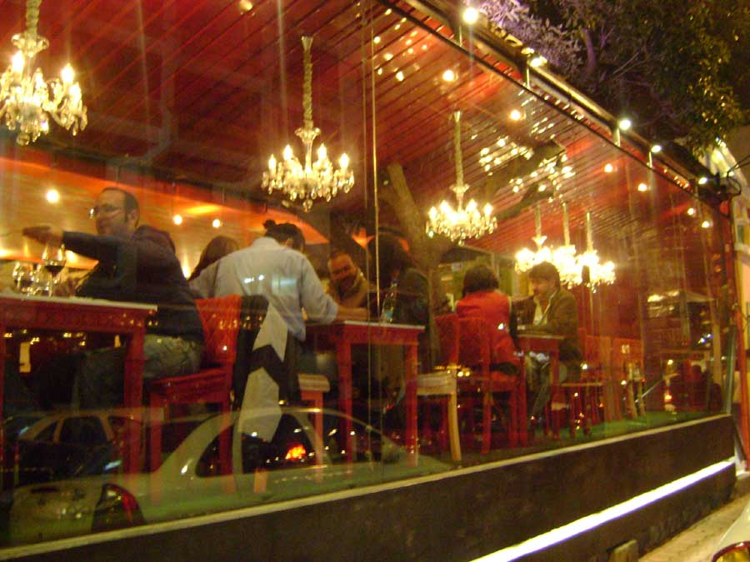
CARACTERÍSTICAS DE BARRIO
    Cajas de Cristal: Aplicación del concepto Cajas de Cristal - Restaurante Boca del lobo
Calle Calama y Mariscal Foch
Vista desde el exterior
Vista desde el interior
Vista desde el exterior
Fuente: https://bitacoraq.com/arquitectura-2/ampliacion-boca-del-lobo/ Elaboración: Equipo Plan Especial “La Mariscal”-STHV-DMDU-2017.

Slide 20
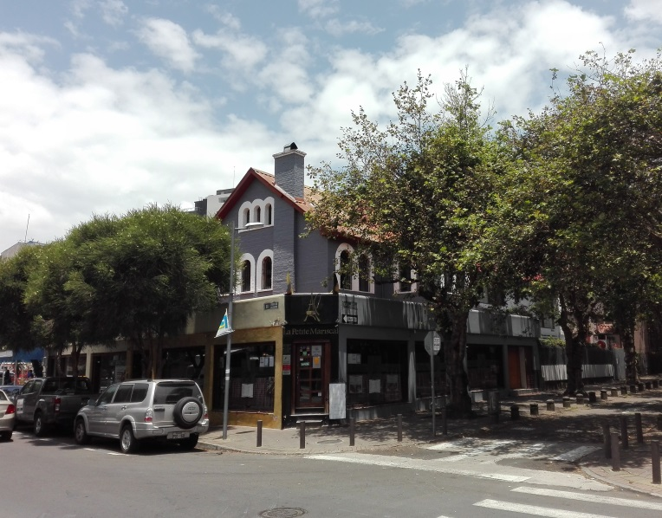
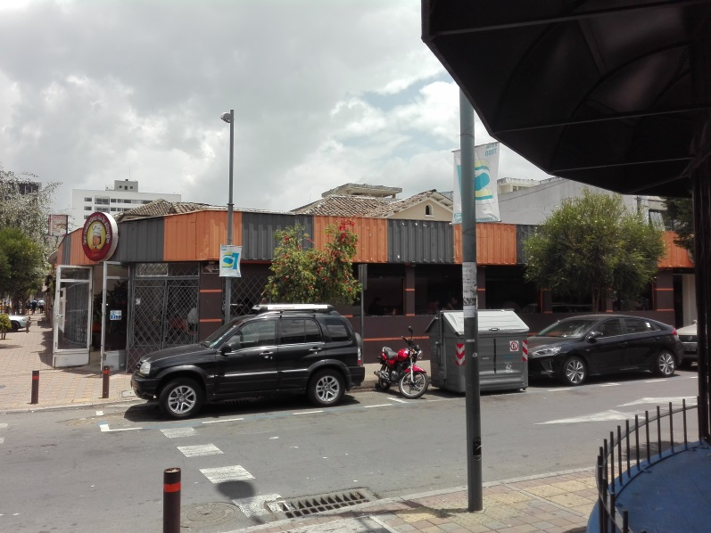
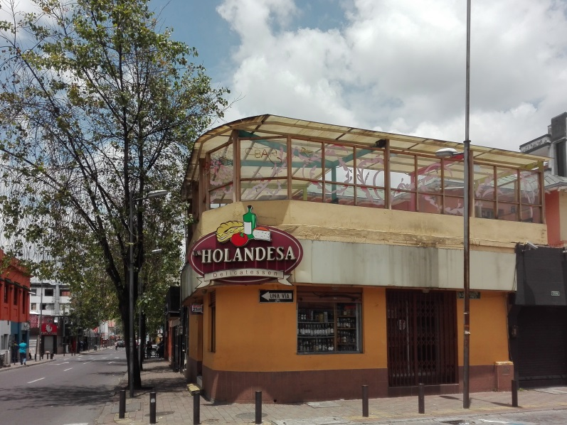
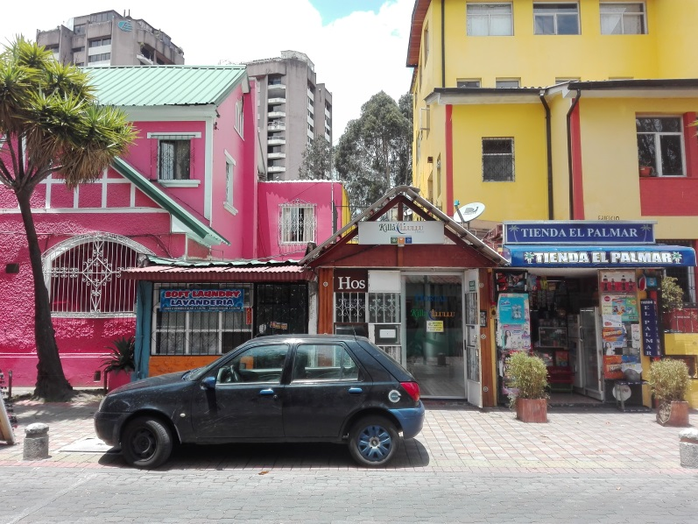
CARACTERÍSTICAS DE BARRIO
    Cajas de Cristal (Incumplimiento del concepto Caja de Cristal)
Diego de Almagro y José Calama
Juan de Rodríguez Diego de Almagro
Juan de Rodríguez y Diego de Almagro
Juan de Rodríguez y Diego de Almagro
Fuente: Equipo Plan Especial “La Mariscal”-STHV-DMDU-2017.

Slide 21
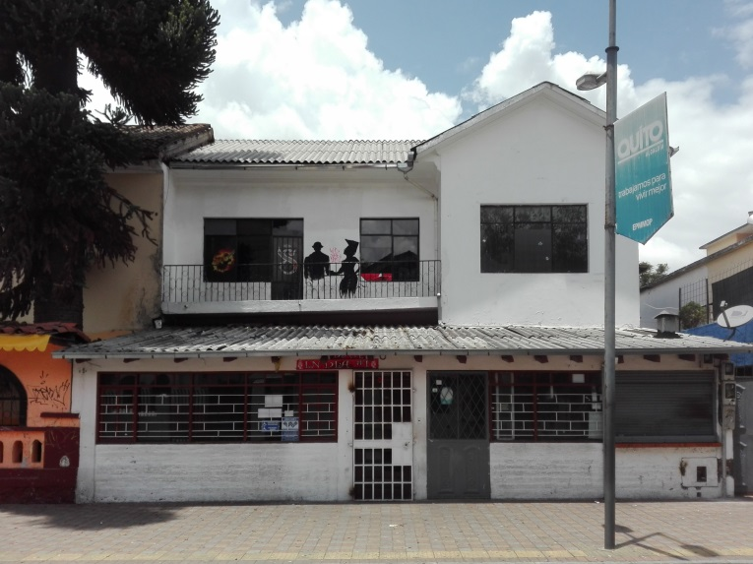
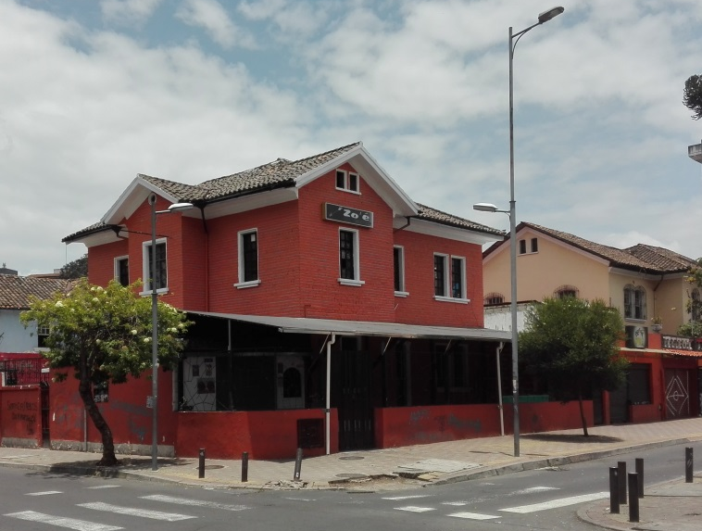
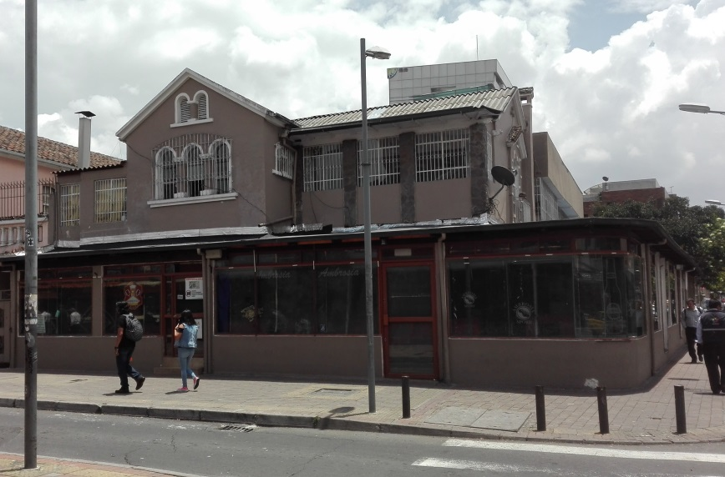
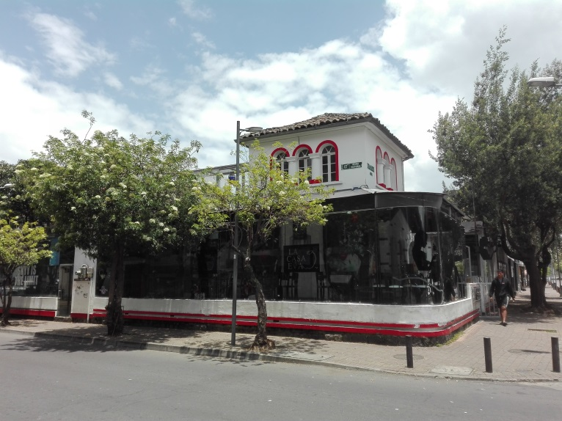
CARACTERÍSTICAS DE BARRIO
    Cajas de Cristal (Incumplimiento del concepto Caja de Cristal)
Lizardo García entre Almagro y Reina Victoria
Lizardo García y Reina Victoria
Reina Victoria y Lizardo García
Reina Victoria y José Calama
Fuente: Equipo Plan Especial “La Mariscal”-STHV-DMDU-2017.

Slide 22
CARACTERÍSTICAS DE BARRIO
    Histórico: Evolución Histórica
La Mariscal planificada: como “Ciudad Jardín”
Nuevos principios arquitectónicos:
Carlos Khon (1894-1979),
Otto Glass (1903-1976), Goivanni Rota (1899), Francisco Durini (1880-1970),
Oskar Etwanick,
Max Ehrensberger,
Gatto Sobral (1910- 1975), y;
Guillermo Jones Odriozola (1913- 1994).
Barrio de Transformación
Ejes Viales Distritales
Nueva Arquitectura
Grandes Equipamientos Públicos
Inicio del movimiento Cultural
LA MARISCAL
LA MARISCAL
LA MARISCAL
Fuente: Instituto Metropolitano de Patrimonio – Mapas de Quito

Slide 23
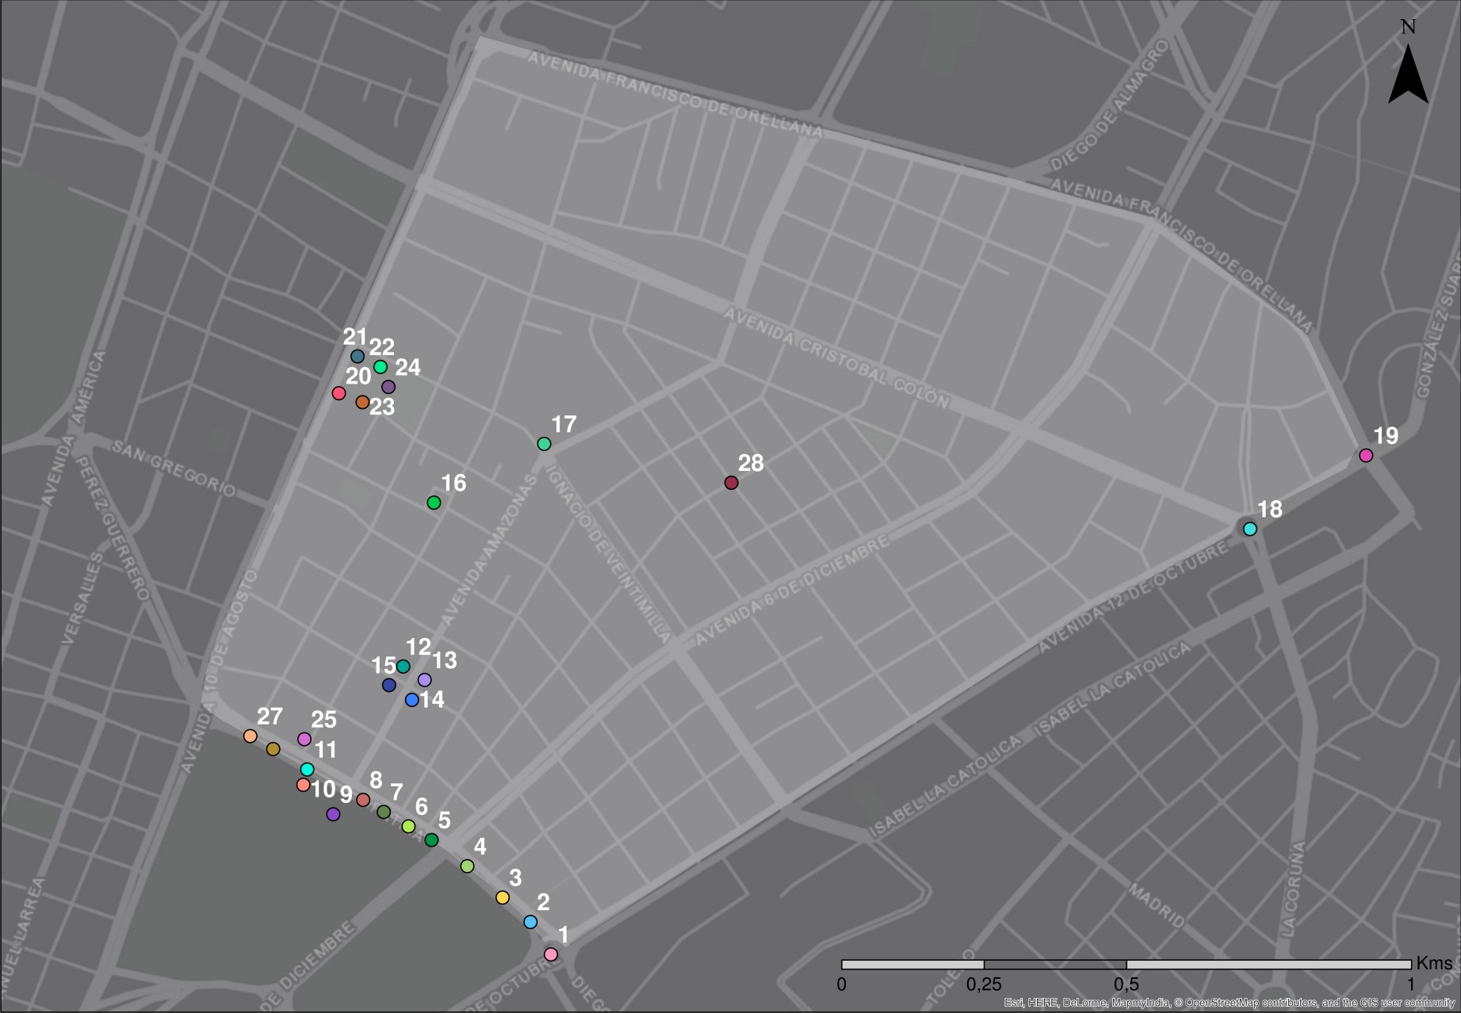
CARACTERÍSTICAS DE BARRIO
    Histórico: Patrimonio Cultural - Muebles
Total: 28 Monumentos
LEYENDA
1 LAS FOCAS
2 PABLO HANIBAL VELA
3 ALEJANDRO CARDENAS
4 DR. VICTOR MANUEL
PEÑAHERRERA
5 RICARDO JARAMILLO
6 GRAL.JULIO ANDRADE
7 JUAN ISSAC LOVATO
VARGAS
8 MARIA ANGELICA IDROVO
9 LA CIRCASIANA
10 SIN NOMBRE
11 LUIS FELIPE BORJA
12 VICENTE ROCAFUERTE
13 GABRIEL GARCIA MORENO
14 ELOY ALFARO
15 VELASCO IBARRA
16 MONSEÑOR PEDRO
BORJA YEROVI
17 LA PATRIA TAMBIEN
ES MUJER
18 GENERAL ARTIGAS
19 ABRAHAM LINCOLN
20 ALEJANDRO CARDENAS
21 ROBERTO ANDRADE
22 JULIO ANDRADE
23 CARLOS CONCHA
24 ULPIANO PAEZ
25 ESCULTURA MODULAR EN
ACERO INOXIDABLE
26 CRNEL. ANGEL POLIBIO CHAVEZ
27 DR. AURELIO VILLAGOMEZ
28 EL QUINDE
Fuente y Elaboración: Equipo Plan Especial “La Mariscal”-STHV-DMDU-2017.

Slide 24
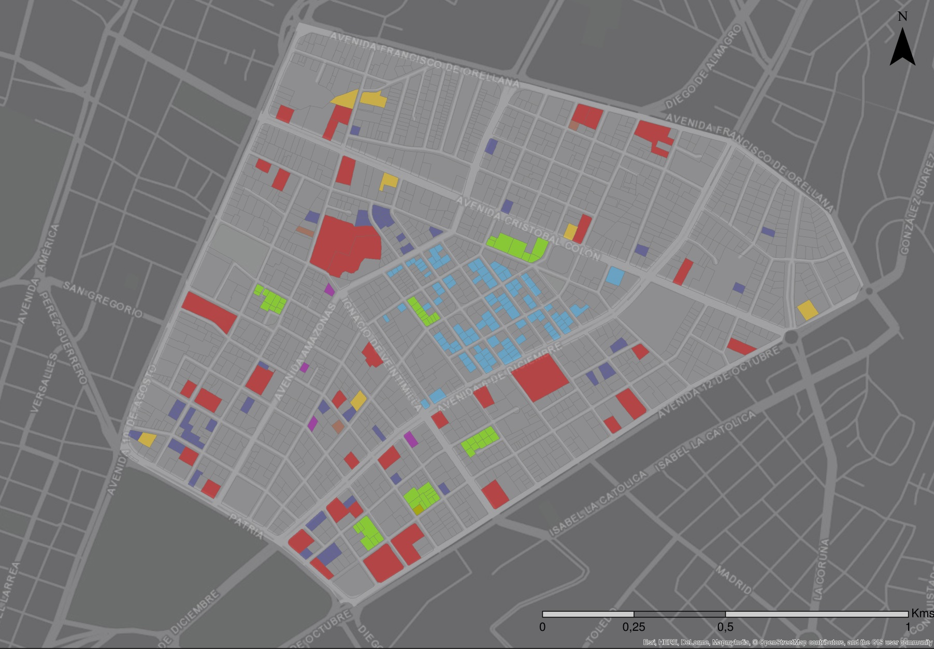
CARACTERÍSTICAS DE BARRIO
    Histórico: Patrimonio Cultural – Categoría de Edificaciones Inventariadas
Categoría 1: propensas a restauraciones, con áreas mayores a 1000m2.
Categoría 2: buen estado físico, con áreas mayores a 1000m2
Categoría 3: Propensas a restauraciones, con áreas menores a 1000m2.
Categoría 4: edificaciones en mal estado físico o con una severa afectación a su carácter patrimonial.
Categoría 5: buen estado físico y mantienen su carácter patrimonial gracias a sus propietarios, con áreas menores a 1000m2..
Categoría 6: buen estado físico. áreas menores a 1000m2
Categoría 7: Inmuebles de Interés Patrimonial
Fuente: Unidad de Áreas Históricas - STHV Elaboración: Equipo Plan Especial “La Mariscal”-STHV-DMDU-2017.

Slide 25
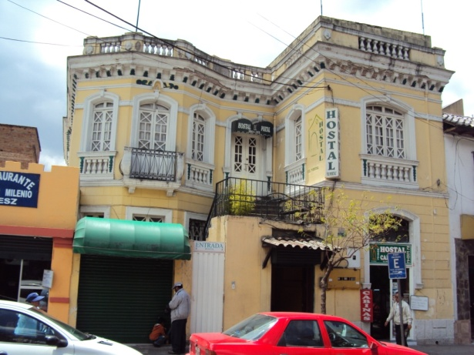
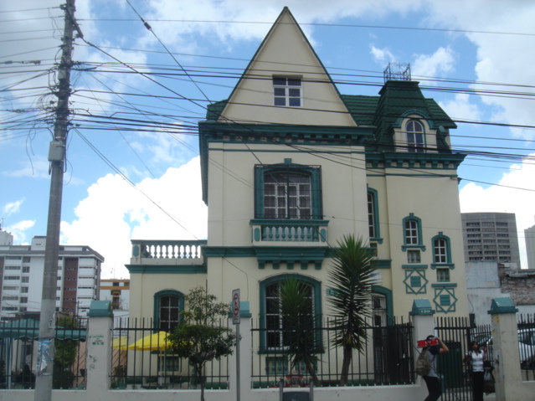
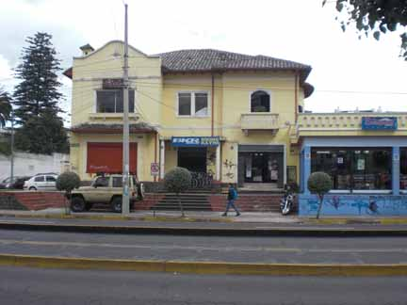
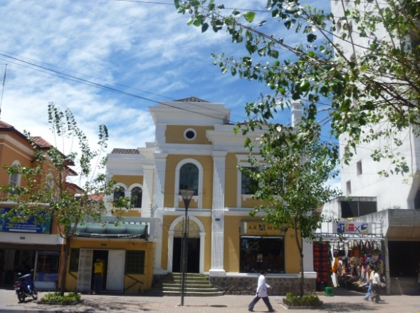
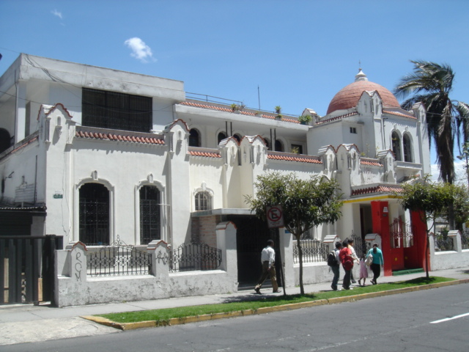
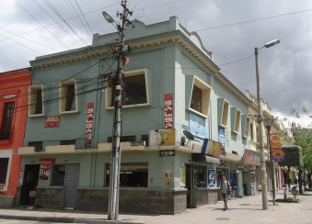
CARACTERÍSTICAS DE BARRIO
    Histórico: Patrimonio Cultural – Categoría de Edificaciones Inventariadas
    Calle 18 de Septiembre entre 9 de Octubre y Páez
    Calle Ulpiano Páez y J. Washington
    Av. 6 de Diciembre y Jorge Washington
    A. Amazonas entre Calama y Foch
    9 de Octubre y Jorge Washington
    Av. Amazonas
Fuente: Unidad de Áreas Históricas - STHV Elaboración: Equipo Plan Especial “La Mariscal”-STHV-DMDU-2017.

Slide 26

Fuente y Elaboración: Equipo Plan Especial “La Mariscal”-STHV-DMDU-2017

